Slide 1
Faits divers à
l’école d’Epannes
Projet de production écrite en classe de CM

Slide 2
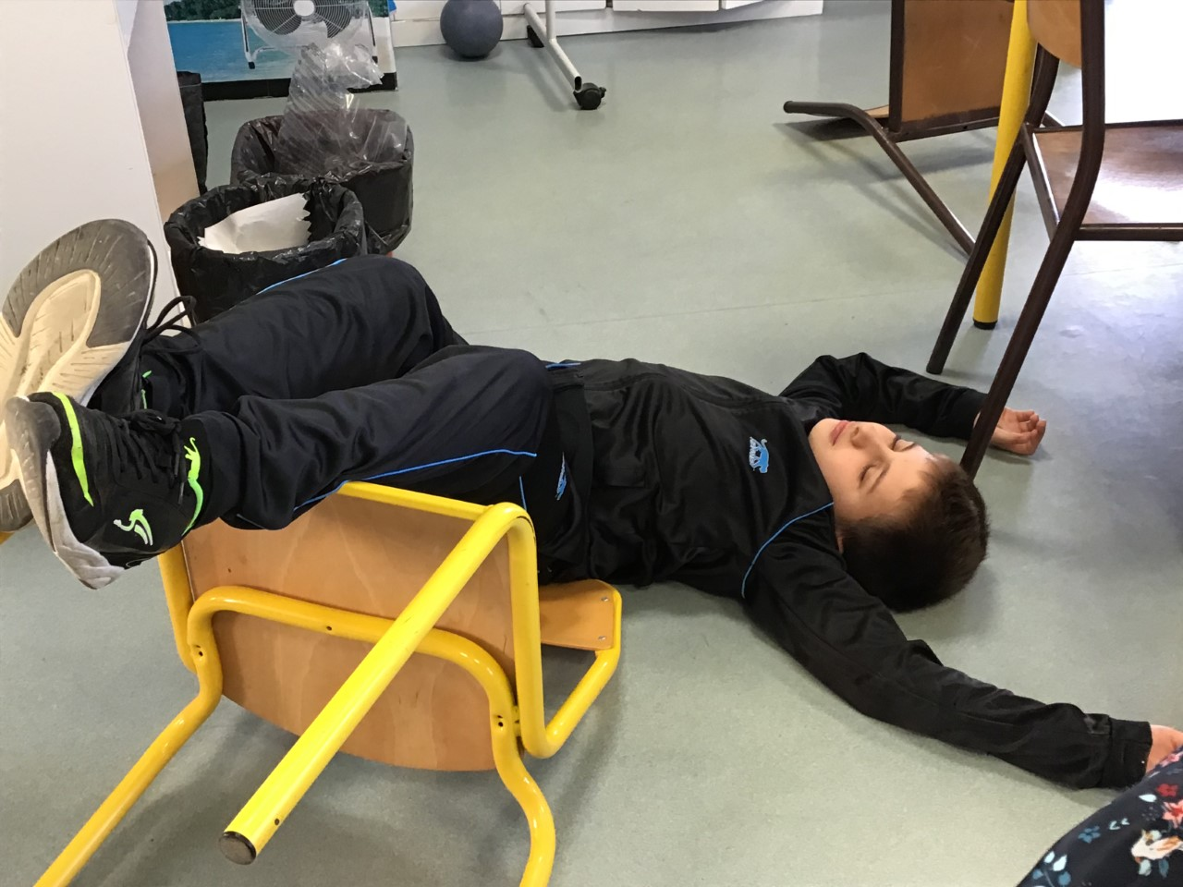
Chute à l’école
Un jour, à 10h45, Thismaël jouant avec un crayon et après s’être balancé sur sa chaise, est tombé lourdement. La maîtresse l’a trouvé en train de pleurer. Elle a aussitôt appelé les pompiers. Ses parents sont venus le voir après les cours. Il a eu six fractures du bras droit et deux points de suture. Il est revenu chez lui avec un plâtre.
Bilan de l’histoire : Thismaël promet de ne plus se balancer sur une chaise… Trop risqué !
Article de Clara A. et Thismaël

Slide 3
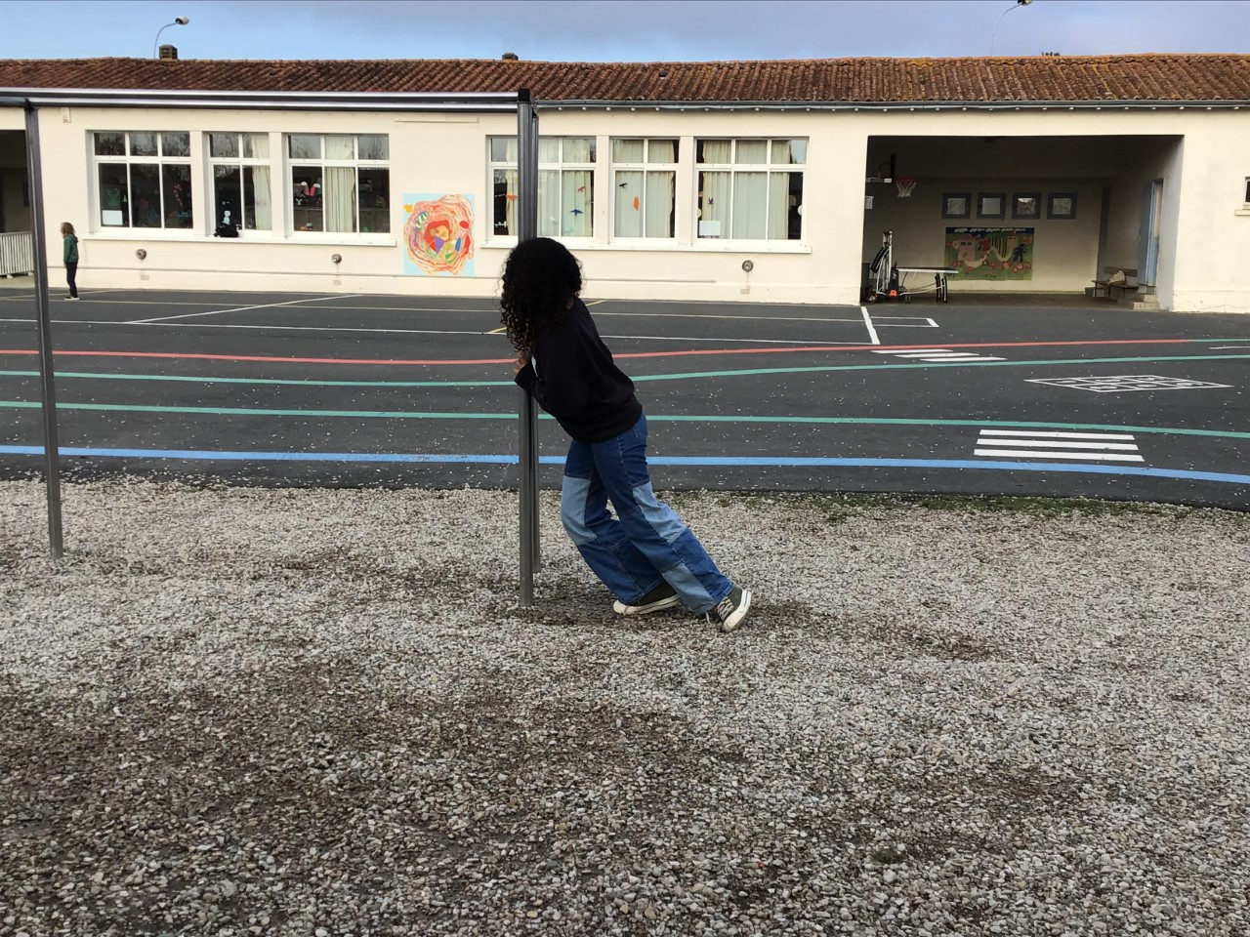
Une personne blessée à l’école
Hier , à 15h, une personne s’est cognée contre une barre de la cour de récréation. Elle est allée à l’hôpital. Elle a eu un traumatisme crânien. Ces barres se trouvent dans la cour et cette enfant, un peu distraite, ne les avait pas vues…
Bilan : La personne blessée, après un comas d’une semaine, a pu rejoindre ses camarades de classe.
Article de Johan et Ainhoa

Slide 4
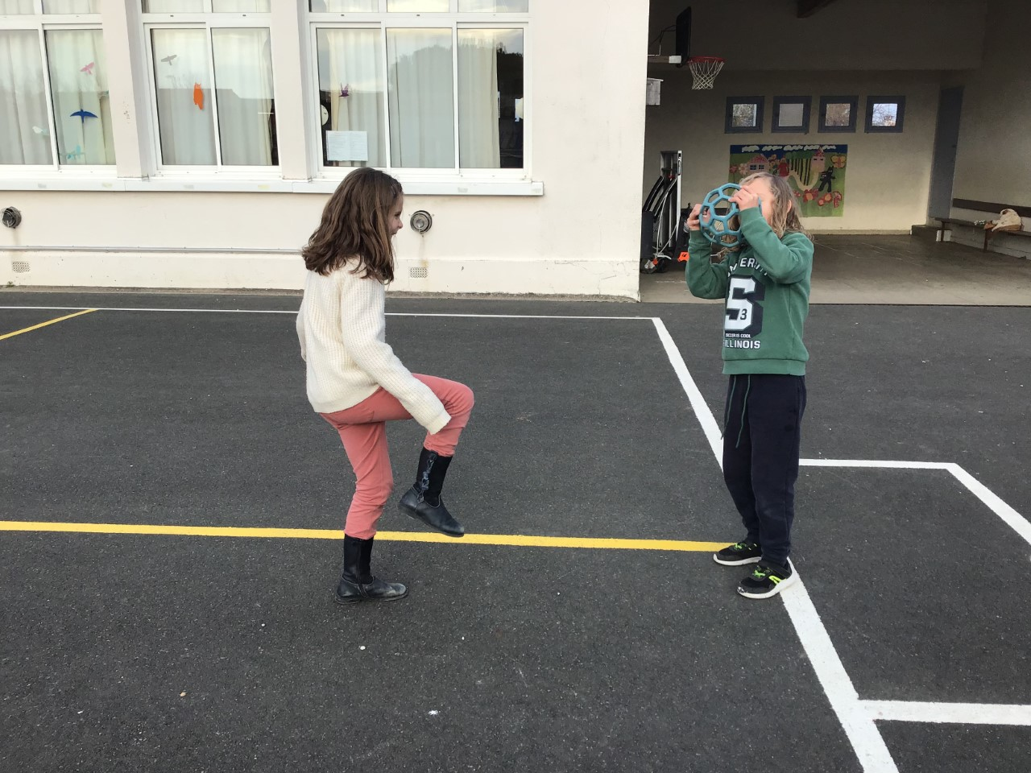
Nez cassé
Hier, à 14H50 à l’école, Thomas jouait au foot et s’est cassé le nez. La maîtresse a appelé l’hôpital de Niort et ses parents. Elodie et Rebecca, les amies de Thomas ont pleuré et aussi ses pauvres parents. Thomas est sorti bien plus tard avec un énorme bandage sur le nez.
Bilan: Le jeune garçon doit retourner à l’hôpital pour s’assurer que son nez guérit bien.
Article de Rebecca, Thomas et Elodie

Slide 5
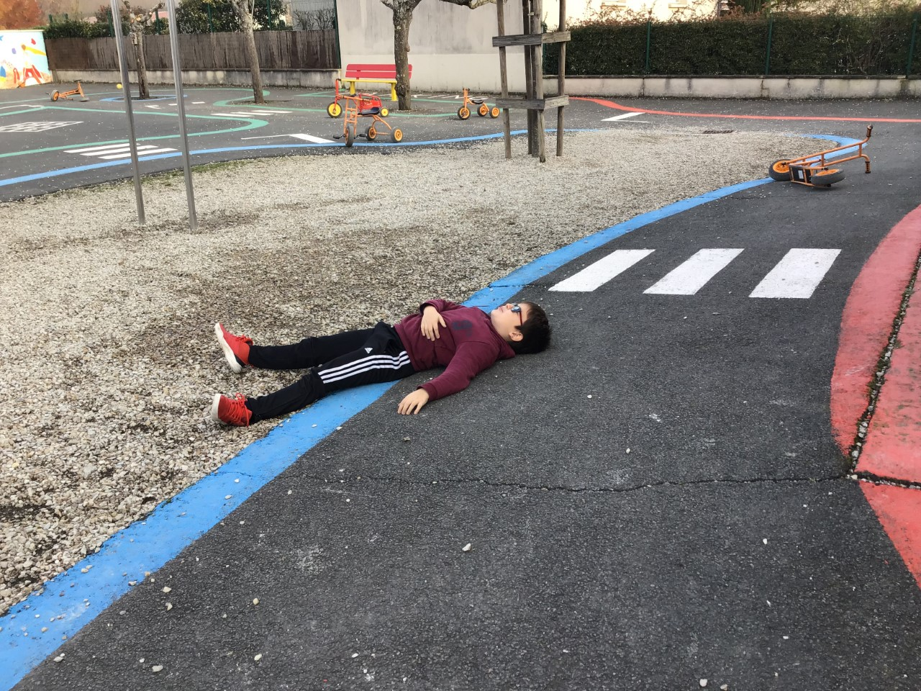
Une glissade qui a mal tourné
Vendredi, vers 10H15, à l’heure de la récréation, un jeune garçon de 9 ans qui s’appelle Basile a glissé sur un caillou et son pantalon s’est malencontreusement craqué. Puis, il a saigné du front et Clara a donc prévenu la maîtresse qui a activement cherché un nouveau pantalon pour le malheureux.
Article de Basile et Clara B.

Slide 6
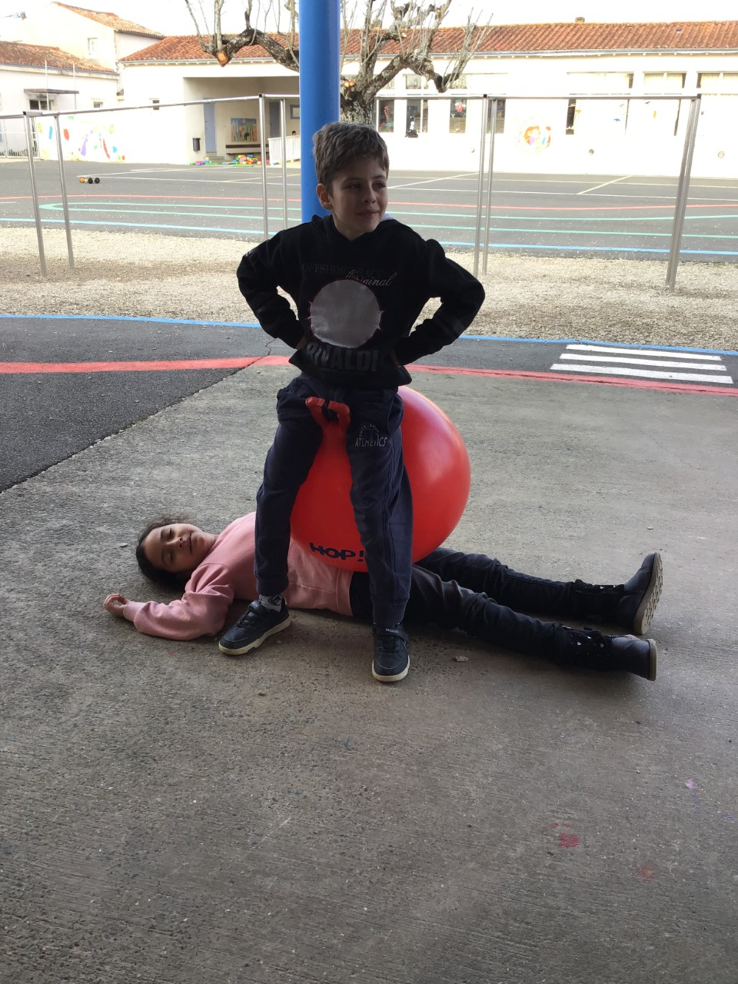
Le méchant ballon sauteur
Hier, à 11H15 précises, à l’école d’Epannes, Ulysse a sauté sur Dalia avec son ballon sauteur et l’enfant n’a pas pu respirer pendant 30 secondes, et elle s’est évanouie. En effet, Ulysse avait pensé sauter à côté mais il n’a pas fait attention à sa camarade. Plus tard, les secours ont été appelés. Bilan: Ulysse promet de faire plus attention…
Article de Dalia et Ulysse

Slide 7
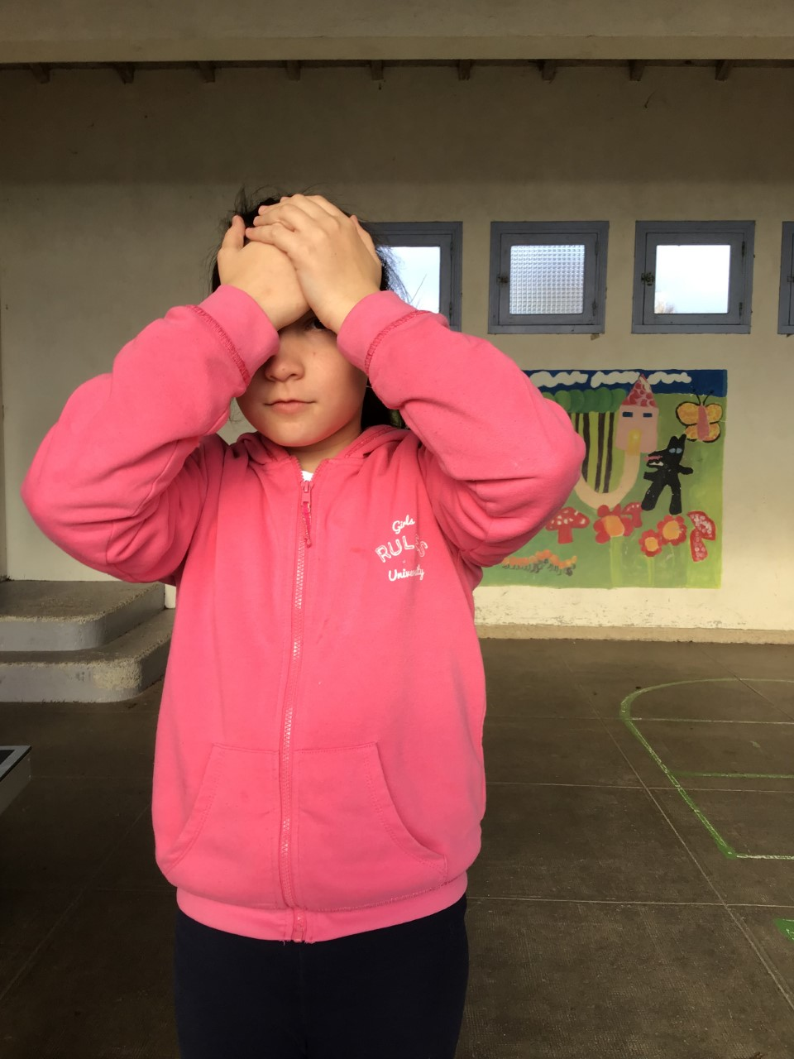
Un blessé grave
A l’école d’Epannes, une jeune fille s’est blessée à cause de la table de tennis de table, le vendredi 2 décembre.
Elle était en train d’essayer d’ouvrir la table et celle-ci s’est refermée subitement sur sa tête (sa tête était toute raplapla…).
Finalement, les infirmiers ont réussi à regonfler sa tête. Tout va mieux, fort heureusement elle a retrouvé ses esprits.
Article de Julie et Anaé

Slide 8
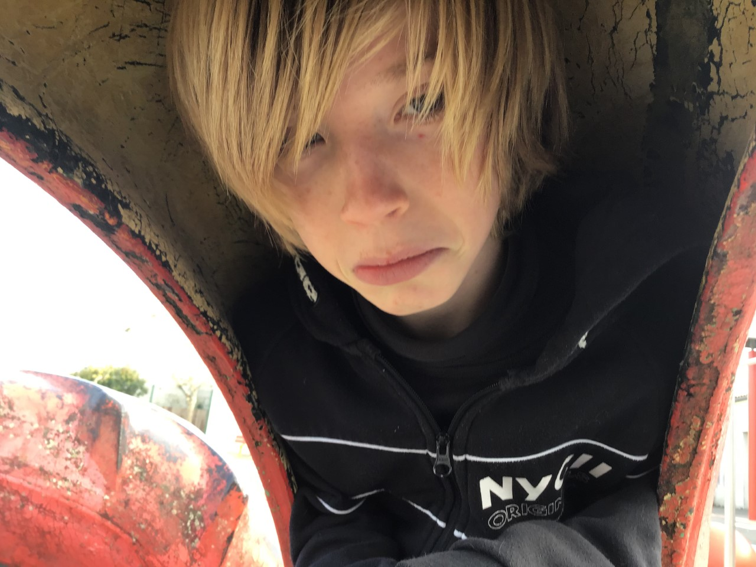
Un enfant coincé dans la roue
Pendant la récréation de midi, un jeune garçon de 10 ans s’est réfugié dans la roue car on l’avait agressé et il a voulu se calmer. Mais il est resté coincé !
Le garçon a hurlé, puis la surveillante a couru le dire à la directrice de l’école. Celle-ci a appelé les pompiers, puis les parents. Finalement, il s’en est sorti indemne, le jeune garçon s’esr réconcilé avec ses camarades. Plus de peur que de mal !
Article de Maxime et Noémie

Slide 9
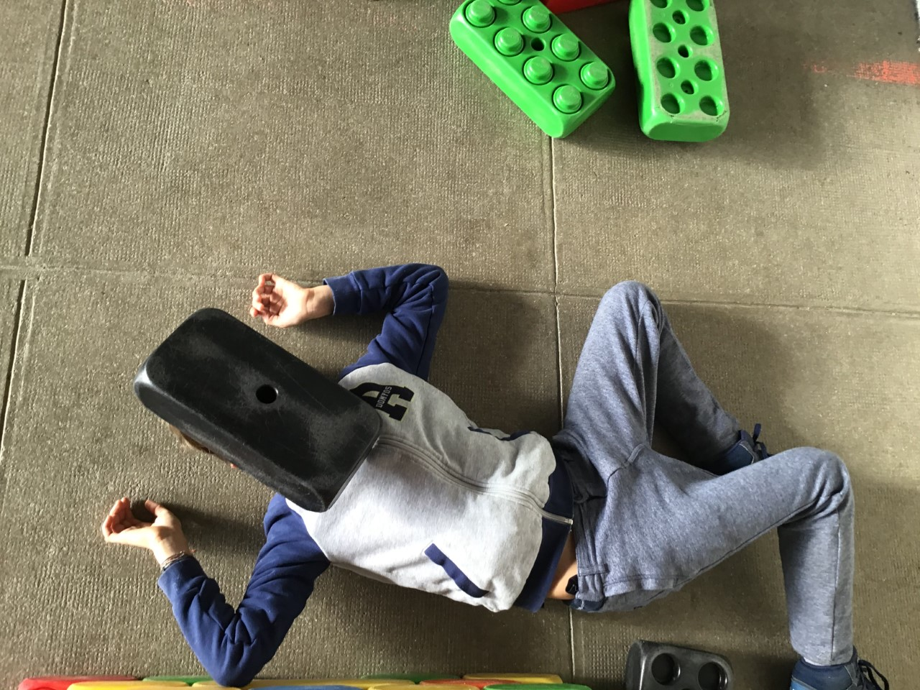
Noah VS légo
Le 2 décembre vers 11h56, à l’école J. Prévert, un jeune garçon qui se nommait Noah s’est fracassé la figure. Cet enfant voulait jouer aux légos et il a glissé. Un des légos s’est envolé et a percuté violemment le crâne de Noah.
Résultat de la glissade: fracture du crâne, nez cassé et aussi une grosse hémorragie.
Article de Lou-Ann, Arthur et Noah

Slide 10
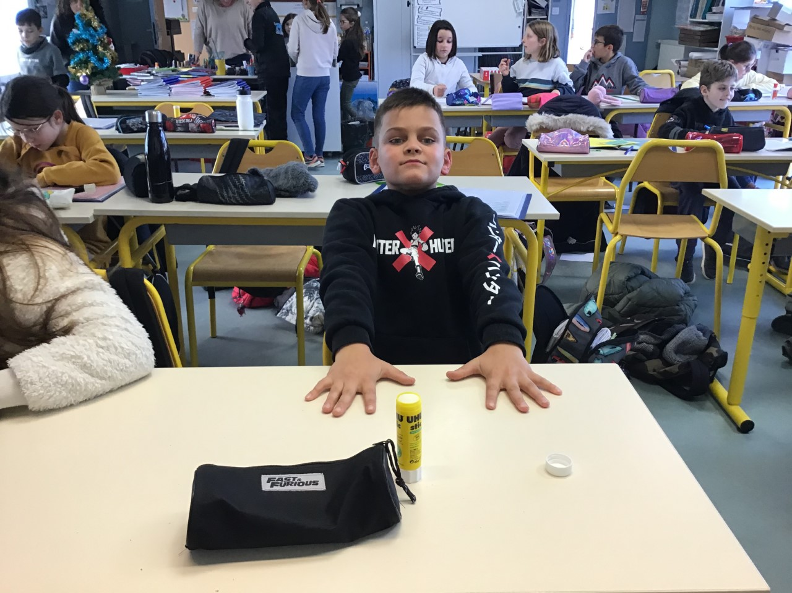
Collage désastreux
Hier, dans la classe des CM de l’école J. Prévert, Axel s’est collé les mains. Au début, il collait tranquillement et avec précaution mais, avec un geste brusque, il a encollé ses deux mains sur la table. Les pompiers ont dû intervenir pour le secourir. Finalement, ils ont réussi à lui décoller ses mains. Par conséquent, il a eu un bandage et a été privé de colle pendant trois ans. La maîtresse ne veut en effet plus prendre de risque !
Article de Pierre et Axel

Slide 11
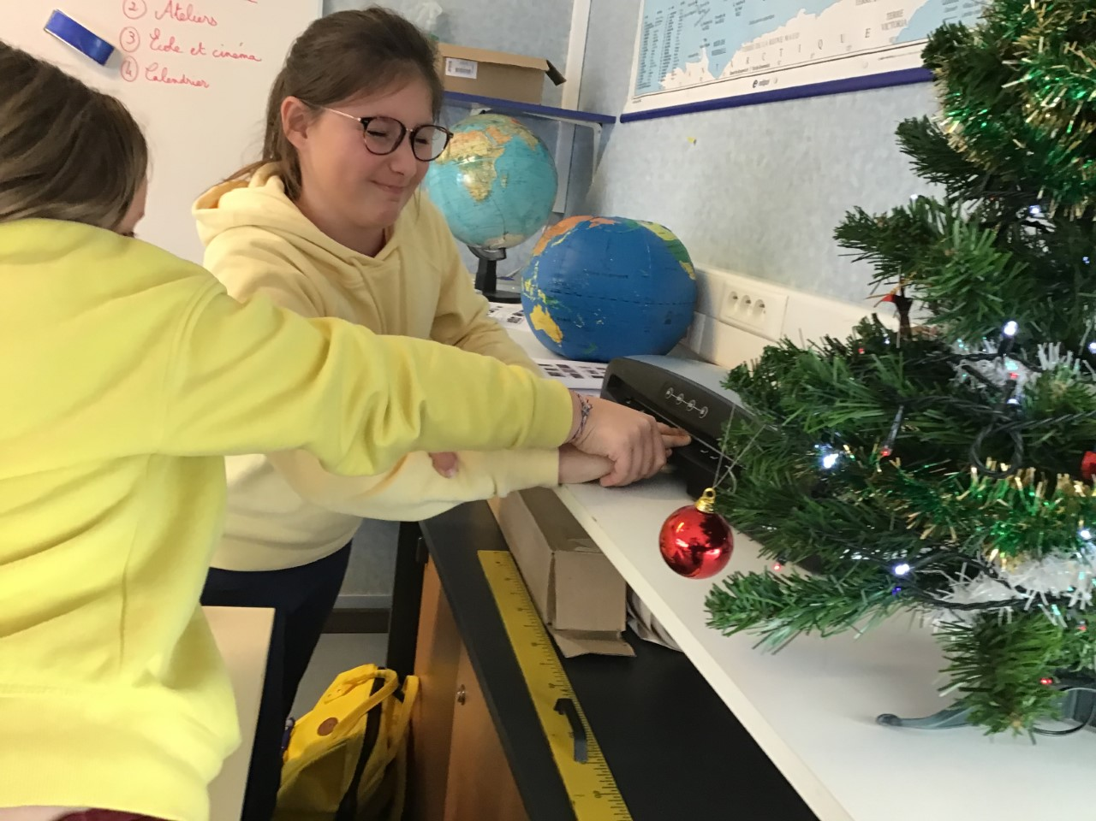
Accident de plastifieuse
A l’école d’Epannes, le lundi 3 décembre à 11H45, une élève de CM, Keira, a joué avec une plastifieuse dans la classe. Elle a essayé de retirer ses doigts mais elle n’a pas réussi. Son amie a tenté de l’aider. Elle a appelé les urgences qui sont arrivées à 12H30.
Bilan : Finalement, tout s’est bien passé. La jeune fille a juste eu une attelle à l’index et au majeur.
Article de Keira et Louane

Slide 12
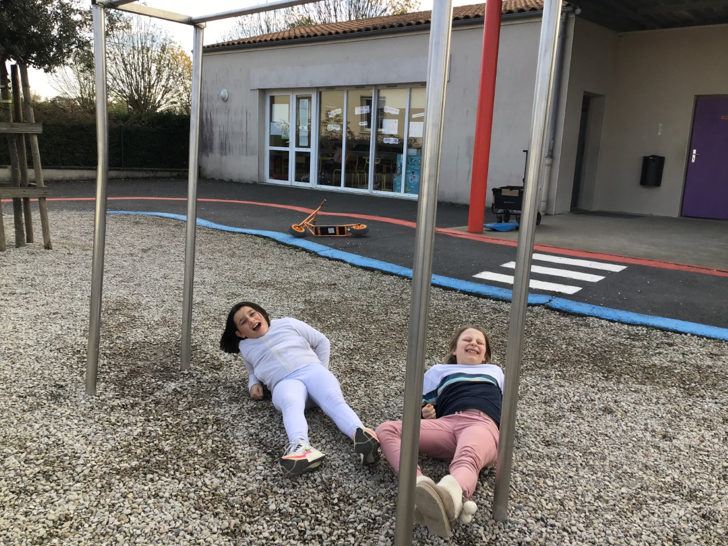
Deux jeunes filles tombent des barres
Aujourd’hui, vers midi, Manon et Marie sont tombées des barres dans la cour de récréation. Elle sont tombées sur le dos. La maîtresse les a vues et a vite appelé les pompiers. Bilan : Elles se sont fait un beau bleu ! Nous pensons que dorénavant elle seront plus prudentes…
Article de Marie, Manon et Lenzo

